Slide 1

万用表使用系列课程
电流测量
讲师：孙立伟

Slide 2
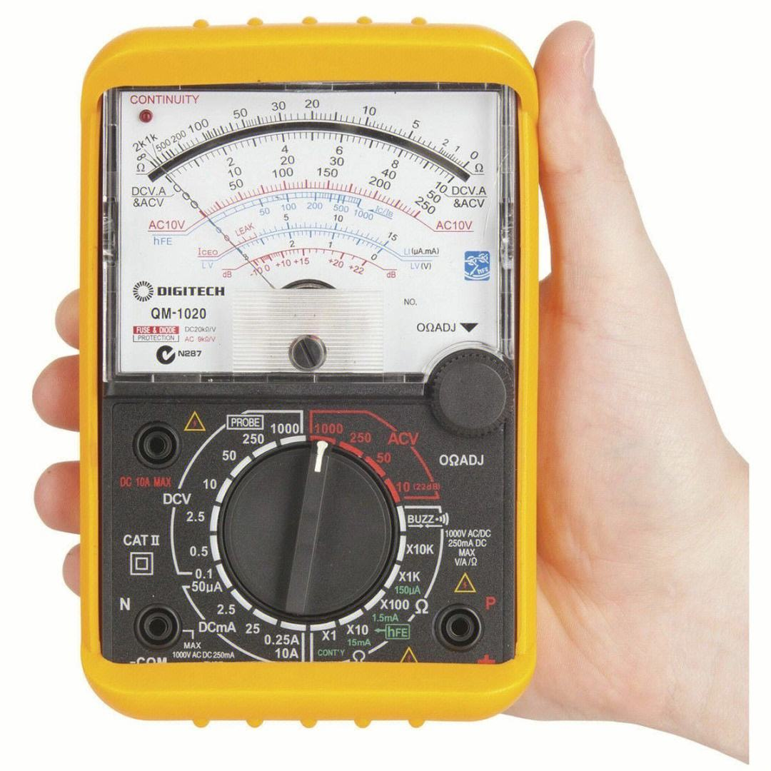
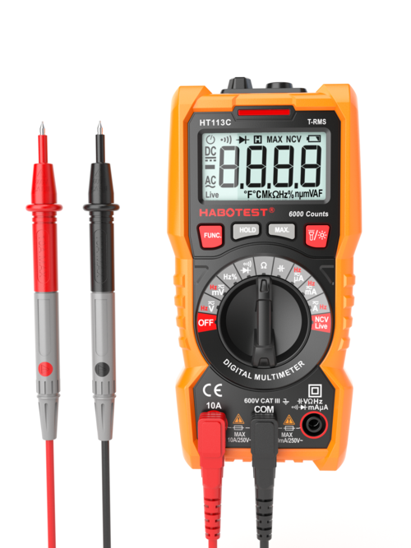
万用表是一种多功能、多量程的测量仪表，一般万用表可测量直流电流、直流电压、交流电流、交流电压、电阻和音频电平等，有的还可以测交流电流、电容量、电感量及半导体的一些参数等。万用表按显示方式分为指针万用表和数字万用表。
指针式 数字式

Slide 3
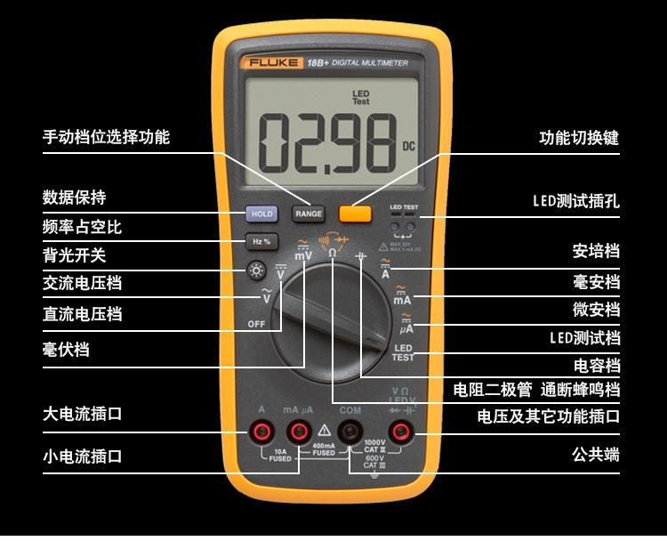
数字万用表介绍
数字式测量仪表已成为主流，因为数字式仪表灵敏度高，准确度高，显示清晰，过载能力强，便于携带，使用更简单。下面以该型数字万用表为例，介绍其使用方法和注意事项。

Slide 4
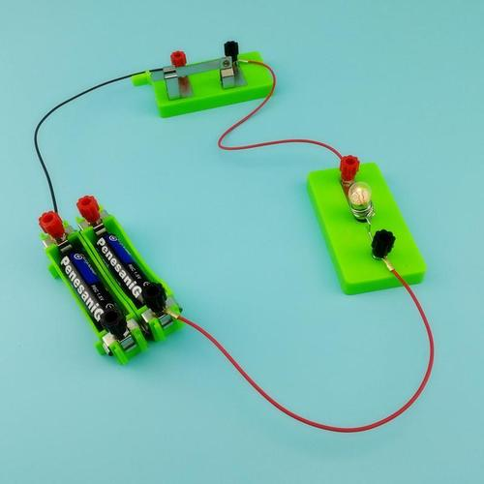
1.电流的定义：导体中的自由电荷在电场力的作用下做有规则的定向运动就形成了电流，简单地说就是电荷的定向移动叫做电流。

Slide 5
2.电流单位：
表示符号“I”。
单位叫“安培”，简称“安”用字母“A”表示。
1A=1000MA（毫安），1MA=1000UA（微安）

Slide 6
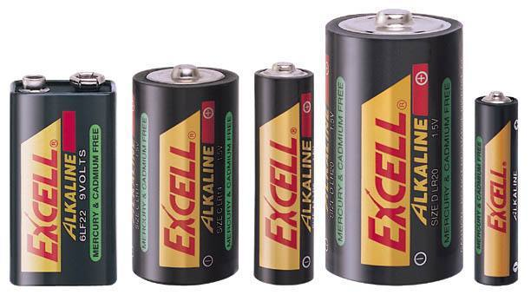
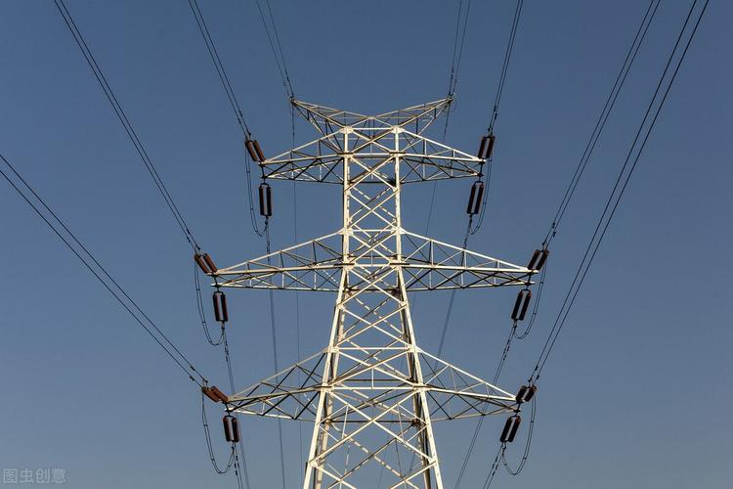
3.电流分类：
直流：可以存储有正负极之分。（如干电池）
交流：不可存储没有正负极之分。（如220交流电）
直流电 交流电

Slide 7
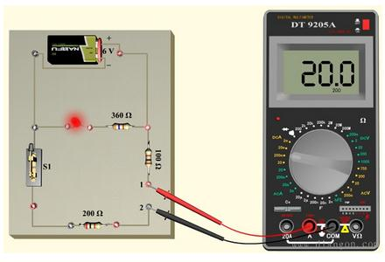
4.电流测量步骤：
①选相应挡位，如不清楚被测物电流大小从最大挡位选起。
②擦表笔，红表笔擦“A”或“MA”插孔，黑表笔插COM插孔。
③将万用表串联在被测物电路中。
④接通电路并记录数值

